Slide 1





Trường TH- THCS Thế Giới Trể Em
KÍNH CHÀO QUÝ THẦY, CÔ GIÁO
VÀ CÁC EM HỌC SINH
GV :Nguyễn Thị Hoài Thu
Lớp: 7A

Slide 2

GIỚI THIỆU CHƯƠNG TRÌNH ĐẠI SỐ LỚP 7
GỒM 4 CHƯƠNG:
Chương I: Số hữu tỉ
Chương II: Số thực
Chương III: Một số yếu tố thống kê và xác suất
Chương IV: Biểu thức đại số

Slide 3
CHUYÊN ĐỀ 1: SỐ HỮU TỈ
BÀI 1: Tập hợp Q các số hữu tỉ
( 2 TIẾT)
1: Số hữu tỉ.
2: Biểu diễn số hửu tỉ trên trục số.
3: Số đối của số hữu tỉ
4: So sánh các số hữu tỉ.

Slide 4


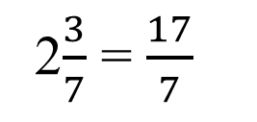
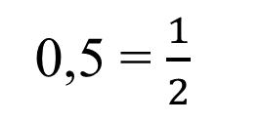
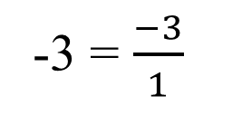

§1. TẬP HỢP Q CÁC SỐ HỮU TỈ
I: Số hữu tỉ:
Viết các số -3; 0,5; 2$\frac{3}{7}$dưới dang phân số.
Bài làm:
-3 = $\frac{−3}{1}$
0,5 = $\frac{1}{2}$
2$\frac{3}{7}$ = $\frac{17}{7}$
*Các số trên cô có thể viết dưới dạng phân số, những số như vậy được gọi là số hữu tỉ.
Ghi nhớ: Số hữu tỉ là số viết được dưới dạng phân số $\frac{a}{b} với$
Tập hợp các số hữu tỉ được kí hiệu là: Q

Slide 5
§1. TẬP HỢP Q CÁC SỐ HỮU TỈ
I: Số hữu tỉ:
Bài 1: các số 21, -12, $\frac{−7}{−9}, −47;−3,05$có là số hữu tỉ không? Vì sao?
Bài làm:
Các số trên đều là số hữu tỉ (theo định nghĩa)
Chú ý: Mỗi số nguyên là một số hữu tỉ.
Các phân số bằng nhau là các cách viết khác nhau của cùng một số hữu tỉ.
Ví dụ: Vì $\frac{1}{3}= \frac{2}{6}$ nên hai phân số $\frac{1}{3}$ và $\frac{2}{6}$ cùng biểu diễn một số hữu tỉ.

Slide 6
§1. TẬP HỢP Q CÁC SỐ HỮU TỈ
II: Biểu diễn số hữu tỉ trên trục số:
Tương tự như đối với số nguyên ta có thể biểu diễn một số hữu tỉ trên trục số.
Trên trục số điểm biểu diễn số hữu tỉ a được gọi là điểm a.
Hoạt động 2: Biểu diễn số hữu tỉ $\frac{5}{4} trên trục số:$
Biểu điễn -2 ; - 1 ; 0; 1 ; 2 trên trục số
-2
-1
1
A
2
0
1
2
3
4
5
6
7
8
4
4
4
4
4
4
4
4
- Chia mỗi đoạn thẳng đơn vị ( chẳng hạn từ điểm 0 đến 1) thành 4 phần bằng nhau, lấy mỗi đoạn làm đơn vị mới ( đơn vị mới bằng $\frac{1}{4} đơn vị cũ)$
- Đi theo chiều dương trên trục số, bắt đầu từ điểm 0 ta lấy 5 đơn vị mới đến điểm A. Điểm A biểu diện số hữu tỉ $\frac{5}{4}.$

Slide 7
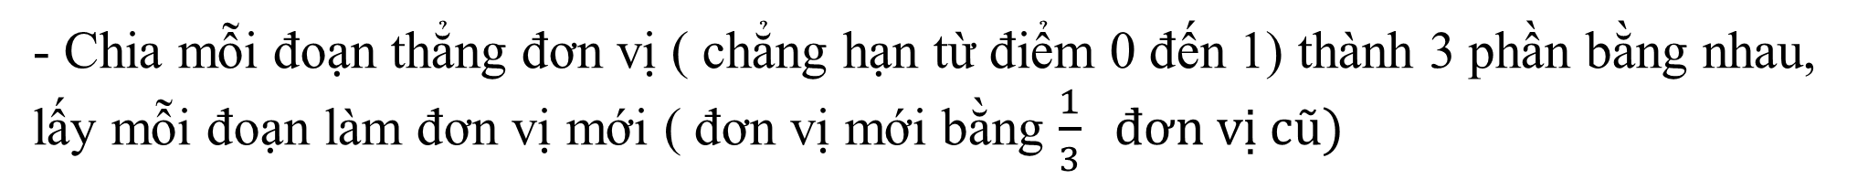
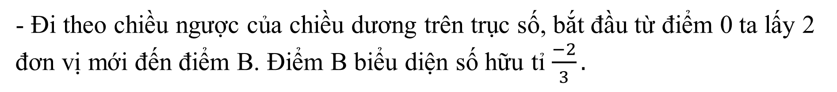
§1. TẬP HỢP Q CÁC SỐ HỮU TỈ
II: Biểu diễn số hữu tỉ trên trục số:
Ví du: Biểu diễn số hữu tỉ $\frac{−2}{3} trên trục số:$
- Chia mỗi đoạn thẳng đơn vị ( chẳng hạn từ điểm 0 đến 1) thành 3 phần bằng nhau, lấy mỗi đoạn làm đơn vị mới ( đơn vị mới bằng $\frac{1}{3} đơn vị cũ)$
- Đi theo chiều ngược của chiều dương trên trục số, bắt đầu từ điểm 0 ta lấy 2 đơn vị mới đến điểm B. Điểm B biểu diện số hữu tỉ $\frac{−2}{3}.$
-1
B
0
1
-3
-2
-1
3
3
3
;
N
Z

Slide 8
§1. TẬP HỢP Q CÁC SỐ HỮU TỈ
II: Biểu diễn số hữu tỉ trên trục số:
Ví dụ: Biểu diễn số hữu tỉ 1,4 $trên trục số:$
Viết 1,4 dưới dạng phân số tối giản 1,4 = $\frac{14}{10}=\frac{7}{5}$
-2
-1
A
1
2
0
4
1
2
3
5
5
5
5
5
5
- Chia mỗi đoạn thẳng đơn vị ( chẳng hạn từ điểm 0 đến 1) thành 4 phần bằng nhau, lấy mỗi đoạn làm đơn vị mới ( đơn vị mới bằng $\frac{1}{4} đơn vị cũ)$
- Đi theo chiều dương trên trục số, bắt đầu từ điểm 0 ta lấy 5 đơn vị mới đến điểm A. Điểm A biểu diện số hữu tỉ $\frac{5}{4}.$

Slide 9
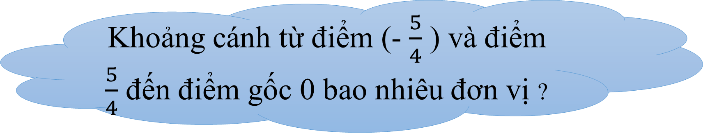
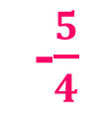

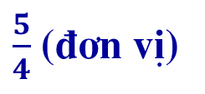


§1. TẬP HỢP Q CÁC SỐ HỮU TỈ
III: Số đối của một số hữu tỉ
Hoạt động 3: Quan sát hai điểm biểu diễn các số hữu tỉ $\frac{−5}{4}$ và $\frac{5}{4}$ trên trục số:
$\frac{5}{4}$ (®¬n vÞ)
$\frac{5}{4}$ (®¬n vÞ)
-$\frac{5}{4}$
-1
0
1
$$\frac{5}{4}$$
Ghi nhớ: ( sgk trang 8)
+ Trên trục số, hai số hữu tỉ (phân biệt) có điểm biểu diễn trên trục số nằm về hai phía và cách đều điểm gốc O được gọi là hai số đối nhau.
+ Số đối của số hữu tỉ a, kí hiệu là -a.
+ Số đối của số 0 là 0
Khoảng cánh từ điểm (- $\frac{5}{4}$ ) và điểm $\frac{5}{4}$ đến điểm gốc 0 bao nhiêu đơn vị ?
Cho biết trên trục số hai số đối nhau là (- $\frac{5}{4}$ ) và $\frac{5}{4}$ có vị trí như thế nào so với điểm 0 ?

Slide 10
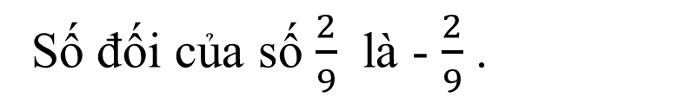
§1. TẬP HỢP Q CÁC SỐ HỮU TỈ
III: Số đối của một số hữu tỉ
Bài tập 3: Tìm số đối của mỗi số sau: $\frac{2}{9}$ và -0,5 trên trục số:
Bài làm:
Số đối của số $\frac{2}{9}$ là - $\frac{2}{9}$ .
Số đối của số - 0,5 là 0,5.

Slide 11
§1. TẬP HỢP Q CÁC SỐ HỮU TỈ
IV: So sánh các số hữu tỉ:
1: So sánh hai số hữu tỉ:
Cũng như số nguyên trong hai số hữu tỉ khác nhau luôn có một số nhỏ hơn số kia:
- Nếu số hữu tỉ a nhỏ hơn số hữu tỉ b thì ta viết a < b hay b > a
- Số hữu tỉ lớn hơn 0 gọi là số hữu tỉ dương
- Số hữu tỉ nhỏ hơn 0 gọi là số hữu tỉ âm
- Số hữu tỉ 0 không là số hữu tỉ dương cũng không là số hữu tỉ âm
- Nếu a < b và b < c thì a < c

Slide 12
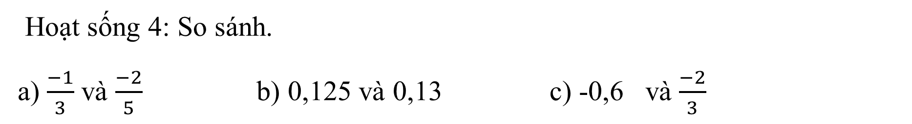
§1. TẬP HỢP Q CÁC SỐ HỮU TỈ
IV: So sánh các số hữu tỉ:
2: Cách so sánh hai số hữu tỉ:
Hoạt sống 4: So sánh.
a) $\frac{−1}{3}$ và $\frac{−2}{5}$ b) 0,125 và 0,13 c) -0,6 và $\frac{−2}{3}$
Bài làm:
a)Ta có: $\frac{−1}{3}$ = $\frac{−1.5}{3.5}=\frac{−5}{15}$ và $\frac{−2}{5}$ = $\frac{−2.3}{5.3}=\frac{−6}{15}$
Vì -5 > -6
và 15 > 0

Slide 13
§1. TẬP HỢP Q CÁC SỐ HỮU TỈ
IV: So sánh các số hữu tỉ:
2: Cách so sánh hai số hữu tỉ:
Hoạt sống 4: So sánh.
a) $\frac{−1}{3}$ và $\frac{−2}{5}$ b) 0,125 và 0,13 c) -0,6 và $\frac{−2}{3}$
Bài làm:
Bước 1. So sánh phần số nguyên của hai số thập phân dương đó. số thập phân nào có phần số nguyên lớn hơn thì lớn hơn
Bước 2. Nếu hai số thập phân dương đó có phần số nguyên bằng nhau thì ta tiếp tục so sánh từng cặp chữ số ở cùng một hàng (sau dấu kể từ trái sang phải cho đến khi xuất hiện cặp chữ số đầu tiên khác nhau. Ở cặp chữ số khác nhau đó, chữ số nào lớn hơn thì số thập phân chứa chữ số đó lớn hơn.
b) 0,125 < 0,13

Slide 14
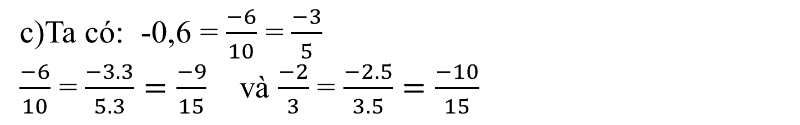
§1. TẬP HỢP Q CÁC SỐ HỮU TỈ
IV: So sánh các số hữu tỉ:
2: Cách so sánh hai số hữu tỉ:
Hoạt sống 4: So sánh.
a) $\frac{−1}{3}$ và $\frac{−2}{5}$ b) 0,125 và 0,13 c) -0,6 và $\frac{−2}{3}$
Bài làm:
c)Ta có: -0,6 = $\frac{−6}{10}$ = $\frac{−3}{5}$
$\frac{−6}{10}$ = $\frac{−3.3}{5.3}=\frac{−9}{15}$ và $\frac{−2}{3}$ = $\frac{−2.5}{3.5}=\frac{−10}{15}$
Vì – 9 > - 10
và 15 > 0

Slide 15
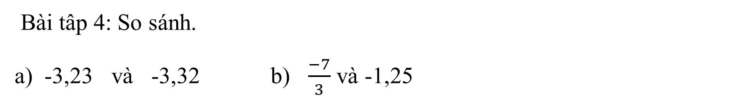
§1. TẬP HỢP Q CÁC SỐ HỮU TỈ
IV: So sánh các số hữu tỉ:
2: Cách so sánh hai số hữu tỉ:
Bài tâp 4: So sánh.
a) -3,23 và -3,32 b) $\frac{−7}{3}$ và -1,25
Bài làm:
a)Ta có : -3,23 > -3,32
b)Ta có : -$\frac{7}{3}$ < -1,25

Slide 16
§1. TẬP HỢP Q CÁC SỐ HỮU TỈ
IV: So sánh các số hữu tỉ:
3: Minh hoạ trên trục số:
Khi so sánh hai số hữu tỉ, ta viết chúng ở dạng phân số có cùng mẫu số dương rồi so sánh hai tử số, tức so sánh hai số nguyên.
+ Vì vậy, cũng như số nguyên, nếu x < y hay y > x thì điểm x nằm bên trái điểm y.
+ Tương tự, nếu x < y hay y > x thì điểm x nằm phía dưới điểm y trên trục số thẳng đứng.

Slide 17
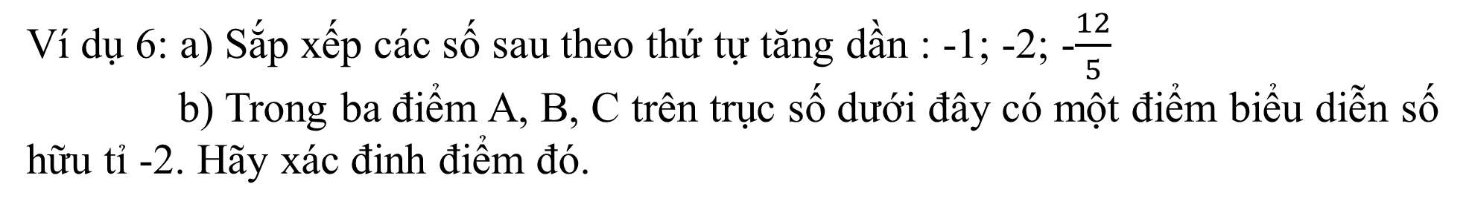
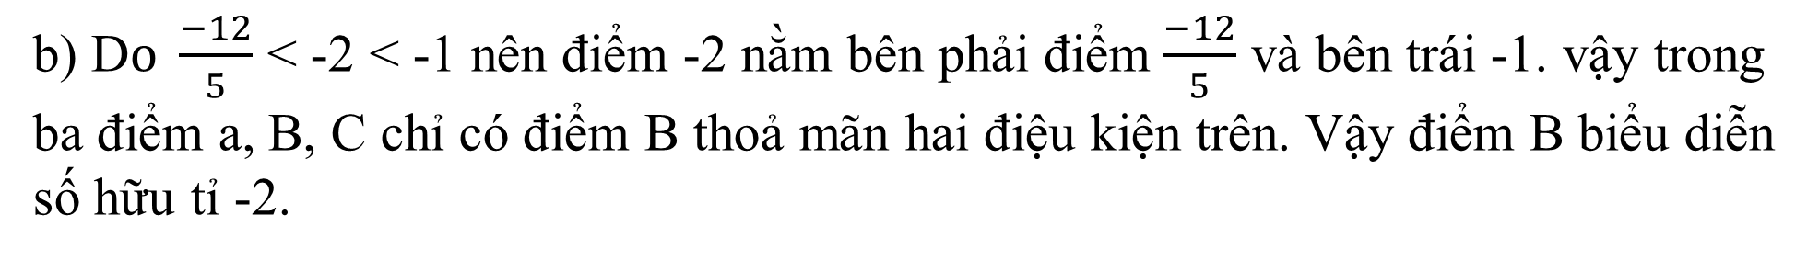
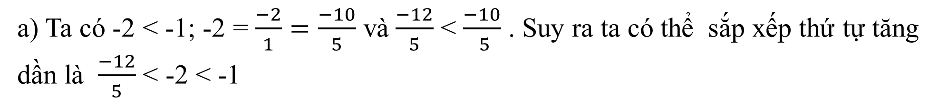
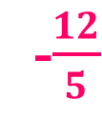
§1. TẬP HỢP Q CÁC SỐ HỮU TỈ
IV: So sánh các số hữu tỉ:
Ví dụ 6: a) Sắp xếp các số sau theo thứ tự tăng dần : -1; -2; -$\frac{12}{5}$
b) Trong ba điểm A, B, C trên trục số dưới đây có một điểm biểu diễn số hữu tỉ -2. Hãy xác đinh điểm đó.
A
B
C
-$\frac{12}{5}$
-1
0
a) Ta có -2 < -1; -2 = $\frac{−2}{1}=\frac{−10}{5}$ và $\frac{−12}{5}$ < $\frac{−10}{ 5}$ . Suy ra ta có thể sắp xếp thứ tự tăng dần là $\frac{−12}{5}$ < -2 < -1
b) D$o \frac{−12}{5}$ < -2 < -1 nên điểm -2 nằm bên phải điểm $\frac{−12}{5}$ và bên trái -1. vậy trong ba điểm a, B, C chỉ có điểm B thoả mãn hai điệu kiện trên. Vậy điểm B biểu diễn số hữu tỉ -2.

